Slide 2
Kernfrage der MA
Welcher Koordinator ist besser für eine zonale Architektur: zentraler oder dezentraler?
Aufstartszeit für alle beteiligten Knoten und Kommunikationslinks
Energieverbrauch für
Robustheit gegen Fehler

Slide 3
Architektur
IP
ETH
Zonenmodul A
Zonenmodul B
Zonenmodul C
CAN A
CAN
B
CAN
C
Sensor
A1
Sensor
A2
Aktor
A1
Sensor
B1
Aktor
B1
Sensor
C1
Aktor
C1
Aktor
C2
Simulation des Kommunikationsnetzwerks: OMNeT++
Simulation der Komponente: gem5

Slide 4
Funktionen Darstellung
Einfache Funktion
Sensor
A2
CAN
A
Zonenmodul A
ETH
IP
ETH
Zonenmodul B
CAN
B
Aktor
B1
Komplexe Funktion
Sensor
A1
CAN
A
Zonenmodul A
Aktor
C1
ETH
IP
ETH
Zonenmodul C
CAN C
Sensor
B1
CAN B
Zonenmodul B
Aktor
C2

Slide 5
Projektion von 2 Funktionen auf die Architektur
IP
Funktion 1
ETH
Funktion 2
Zonenmodul
Zonenmodul
Zonenmodul C
A
B
CAN
A
CAN
B
CAN C
Sensor
A1
Sensor
A2
Aktor
A1
Sensor
B1
Aktor
B1
Sensor
C1
Aktor
C1
Aktor
C2
Simulation des Kommunikationsnetzwerks: OMNeT++
Simulation der Komponente: gem5

Slide 6
Projektion von 2 Funktionen auf die Architektur
IP
Funktion 1
ETH
Funktion 2
ZM
ZM
ZM
C
A
B
CAN
A
CAN
B
CAN C
S
A1
S
A2
A
A1
S
B1
A
B1
S
C1
A
C1
A
C2

Slide 7
Koordinator Version 1: dezentral
1. Aktivierung Sensor + Bearbeitungszeit Sensor
2. Übertragungszeit CAN 1
3. Aktivierung ZM 1 + Bearbeitungszeit ZM 1
4. Übertragungszeit ETH
5. Aktivierung IP + Bearbeitungszeit IP
6. Übertragungszeit ETH
7. Aktivierung rester ZM + Bearbeitungszeit rester ZM
8. Übertragungszeit CAN
9. Aktivierung Aktor + Bearbeitungszeit Aktor
Summe= Aufstartzeit
IP
ETH
ZM
A
ZM
B
ZM
C
CAN
CAN
CAN
S
A1
S
A2
A
A1
S
B1
A
B1
S
C1
A
C2
A
C2
Koordinator

Slide 8
Koordinator Version 2: zentraler Koordinator im ZM
1. Aktivierung Sensor + Bearbeitungszeit Sensor
2. Übertragungszeit CAN 1
3. Aktivierung ZM 1 + Bearbeitungszeit ZM 1
4. Übertragungszeit ETH
5. Aktivierung IP und reste ZMs
+ Bearbeitungszeit IP und reste ZMs
6. Übertragungszeit CAN
7. Aktivierung Aktor + Bearbeitungszeit Aktor
Summe= Aufstartzeit
IP
ETH
Zonenmodul 1
Zonenmodul 2
Zonenmodul 3
CAN 1
CAN 2
CAN 3
Sensor*n
Aktor
*n
Sensor*n
Aktor
*n
Sensor*n
Aktor
*n
Koordinator

Slide 9
Koordinator Version 3: zentraler Koordinator im IP
IP
1. Aktivierung Sensor + Bearbeitungszeit Sensor
2. Übertragungszeit CAN 1
3. Aktivierung ZM 1 + Bearbeitungszeit ZM 1
4. Übertragungszeit ETH
5. Aktivierung IP+ Bearbeitungszeit IP
6. Übertragungszeit ETH
7. Aktivierung reste ZMs
8. Übertragungszeit CAN
9. Aktivierung Aktor + Bearbeitungszeit Aktor
Summe= Aufstartzeit
ETH
Zonenmodul 1
Zonenmodul 2
Zonenmodul 3
CAN 1
CAN 2
CAN 3
Sensor*n
Aktor
*n
Sensor*n
Aktor
*n
Sensor*n
Aktor
*n
Koordinator

Slide 10
Koordinator Version 3:zentraler Koordinator in einer akademische Annahme
IP
1. Zentraler Koordinator bekommt die Information
2. Aktivierung IP+ Bearbeitungszeit IP
3. Übertragungszeit ETH
4. Aktivierung ZMs
5. Übertragungszeit CAN
6. Aktivierung Sensoren/Aktoren
+ Bearbeitungszeit Sensoren/Aktoren
Summe= Aufstartzeit
ETH
Zonenmodul 1
Zonenmodul 2
Zonenmodul 3
CAN 1
CAN 2
CAN 3
Sensor*n
Aktor
*n
Sensor*n
Aktor
*n
Sensor*n
Aktor
*n
Koordinator

Slide 11
Aufstart vom Mikroprozessor
Mikroprozessor
Aktiv Mode
Rechen-Task
-----
Bearbeitungszeit
Output
Input
Output
Sleep Mode 1
Input
Sleep Mode 2
Sleep Mode 3
Die Aufstartzeit eines Komponent = Wake Up Zeit von einem Sleep mode auf Aktiv Mode + Bearbeitungszeit eines Tasks

Slide 12
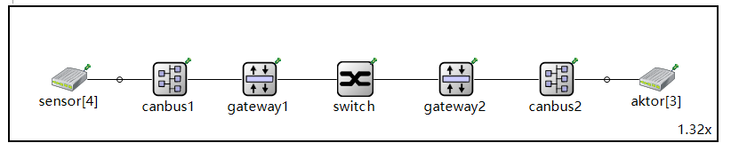
Netzwerksimulation: OMNeT++
Konfigurierbare Parameter
Zykluszeit von Nachrichten
Payloadgröße von Nachrichten
ErrorRate von Komponenten
Latenz von Leitungen und Komponenten
Leeren Komponente
Energieverbrauch und Aufstartszeit sind nicht inkl.
Komponentensimulation: gem5
ARM CPU Modelle
TimingSimpleCPU: Sensoren, Aktoren, (Zonenmodule)
MinorCPU: IP
Konfigurierbare Parameter
CPU frequency
Number of CPU Cores
Memory Type
Number of memory channels
Memory Size
Output
Aufstartzeit jeweiliger Funktion
Energieverbrauch jeweiliges Zustands

Slide 14
TODO
Energieverbrauch in CPU Modelle
Create and schedule event in CPU Modelle
Darauf 6 Funktionen (bzw. generisch) setzen -> warum hat unterschiedlichen Funktionen Einfluss aufm Ergebnis?
CAN und ETH
CAN ID
Payload Größe
Zykluszeit
Fehlerrate

Slide 15
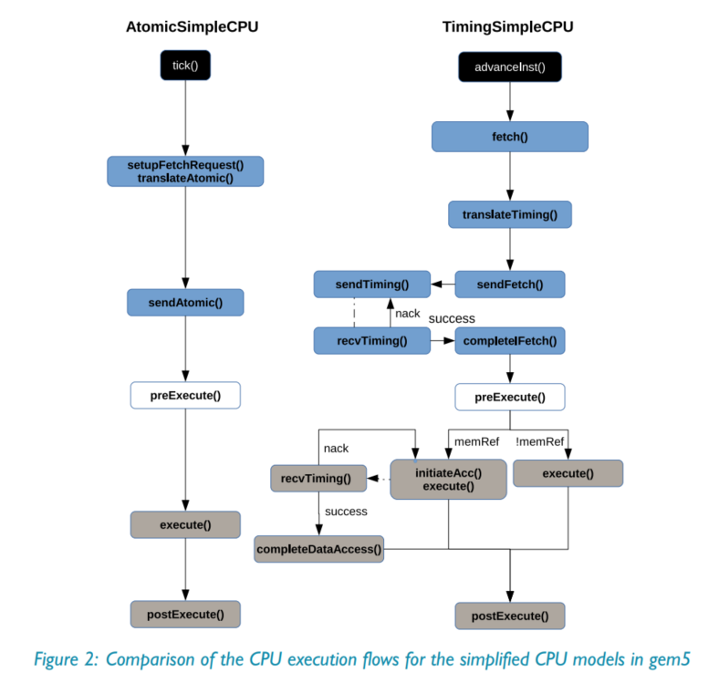
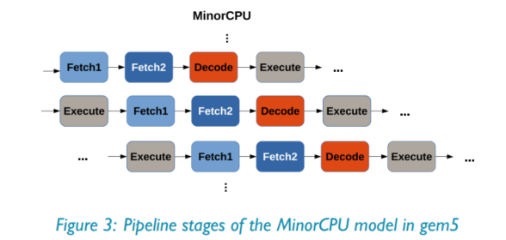

Slide 16
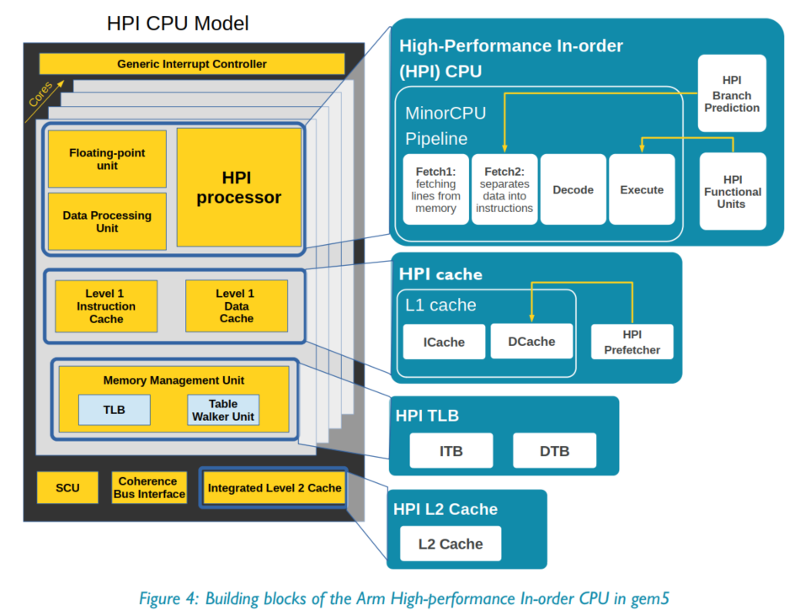

Slide 17
